Slide 1
基于物理闭合约束的电力系统安全域与全状态代理模型
作者：Peng Jiao | 目标：从“仅判别可行性”升级为“可行性+OPF状态联合替代”

Slide 2
1. 研究问题与痛点
传统 IPOPT 扫描准确但慢：每个点都要解非线性方程，在线应用成本高。
仅做安全域分类不足以支撑调度：还需要 Q、V、角度等内部状态。
投稿中刊需要“方法创新 + 物理解释 + 可复现实证”的完整闭环。
本工作核心：让模型既学边界拓扑，也学边界背后的物理状态。

Slide 3
2. 方法故事（创新主线）
提出 Energy-Closure PDNet（EC-PDNet）：把有功平衡闭合作为网络结构先验。
创新A：不直接回归 P_G1，而是预测损耗 P_loss，再由闭合方程恢复 P_G1。
创新B：状态分组头（Q/V/theta）+ 物理区间映射（V∈[0.9,1.1], Q有界）。
创新C：联合目标（分类+状态）并引入单调先验（dP1/dP2, dP1/dP3 为负）。
创新D：新增能量一致性指标，量化模型物理一致性。

Slide 4
3. 数学构想与关键公式
结构化状态恢复
训练目标
输入: x = [P_G2, P_G3]
预测: P_loss = softplus(h_loss(z)) + c, c>0
恢复: P_G1 = P_load + P_loss - P_G2 - P_G3
Q/V/theta 由分组头输出并映射到物理可行区间。
L = L_cls + λ_state·L_state + λ_V·L_voltage + λ_mono·L_mono
L_state: 仅在可行点监督（mask机制）
L_mono: 约束 dP1/dP2, dP1/dP3 <= 0
新增评估: E_close = |P1+P2+P3-P_load-P_loss_true|
把“可解释物理规律”嵌入网络结构与损失函数，避免纯黑盒拟合。

Slide 5
4. 实验设置（case9mod）
数据与任务
对比模型
样本总数: 10940（可行 2735 / 不可行 8205）
输入: (P_G2, P_G3)
输出: 可行性 + 22维状态(P1,Q1~Q3,V1~V9,theta1~theta9)
划分: 70/15/15
Baseline FullState-PDNet（直接状态回归）
EC-PDNet（能量闭合结构化输出）
指标: 分类Acc/F1 + 分组MAE + 能量一致性误差

Slide 6
5. 结果对比（测试集）
Baseline FullState-PDNet
EC-PDNet（本次改进）
F1 = 0.9841
P1 MAE = 0.8595 MW
Overall MAE = 0.0994
Closure mean = 0.8595 MW
F1 = 0.9817
P1 MAE = 0.1304 MW
Overall MAE = 0.0825
Closure mean = 0.1304 MW
结论: P1误差和闭合误差显著下降，整体状态精度提升。

Slide 7
6. 关键结论（可写进摘要/结论）
EC-PDNet 将有功平衡内生化进网络，显著改善最难回归的 slack 有功 P_G1。
P1 MAE 从约 0.86 MW 降到约 0.13 MW，能量闭合误差同步降低。
分类性能保持高水平（F1仍约0.98），说明改进主要提升状态可信度。
模型从“边界判别器”升级为“可替代传统点求解的全输出代理”。

Slide 8
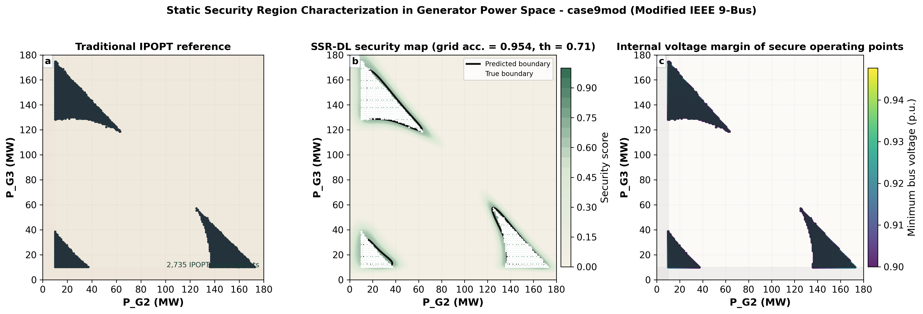
7. 安全域拓扑复现（case9mod）
模型保持对三连通安全域拓扑的重构能力（传统法与学习法边界一致性高）。

Slide 9
8. 工程落地流程
离线：传统法生成高质量样本，训练 EC-PDNet。
在线：输入(P_G2,P_G3)直接输出可行概率与全状态变量。
边界附近触发传统法复核（少量点），形成高效双轨推理。
收益：绝大多数点无需迭代求解，显著加速在线评估。

Slide 10
9. 下一步工作
扩展 WB5/LMBM3 的全状态导出，形成跨系统统一证据。
引入图结构编码（GNN）增强跨网络泛化。
增加不确定性估计，构建可信度驱动的在线切换机制。
补充复杂度分析：推理时延 vs 传统法时延。
建议将“结构化物理先验 + 可解释指标 + 开源复现”作为中刊创新主轴。

